Slide 1
CNN+RNN组合在语义分割方向的应用
聂聪冲
2019.01.16
1

Slide 2
目录
1. CNN和RNN组合的意义和应用
2. 论文1：基于方向感知空间上下文特征进行阴影检测
3. 论文2：基于上下文对比特征和门控多尺度特征融合的场景分割
4. 语义分割数据集整理
5. 总 结
2

Slide 3
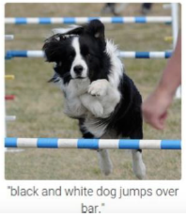
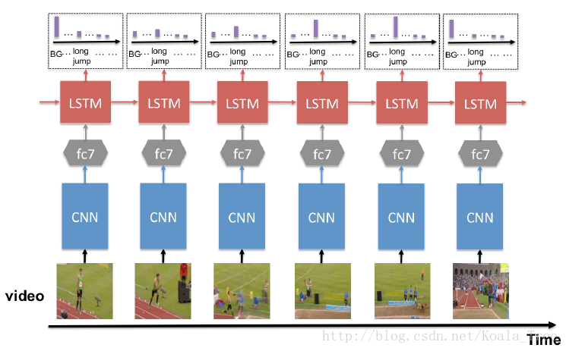
1. CNN和RNN组合的意义和应用
CNN | RNN
空间扩展 | 时序扩展
存在深层结构 | 深度有限
大量信息同时具有时间空间特性：视频分类，图片标注等；
https://blog.csdn.net/Koala_Tree/article/details/77765436
3

Slide 4

2. 论文1
Direction-aware Spatial Context Features for
Shadow Detection 基于方向感知空间上下文特征进行阴影检测
2.1 现有问题
2.2 动 机
2.3 网络结构 —— DSC模块
2.4 损失函数
2.5 实验结果
2.6 总 结
4
Hu X , Zhu L , Fu C W , et al. Direction-aware Spatial Context Features for Shadow Detection[J]. 2017.

Slide 5
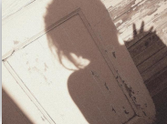
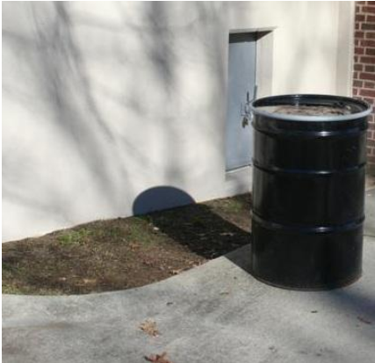
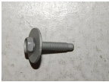
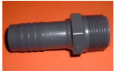
2.1 现有问题
照明方向与场景几何
阴影
影响众多计算机视觉任务的性能
将黑色的物体误检为阴影
问题
漏掉不明显的区域
5

Slide 6
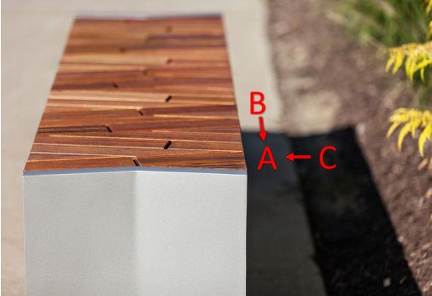
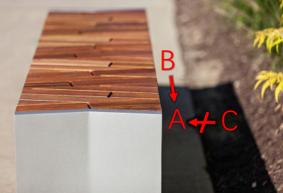
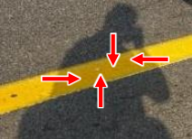
2.2 动机
阴影检测需要全局上下文信息！
以方向感知的方式来分析全局上下文信息！
6

Slide 7
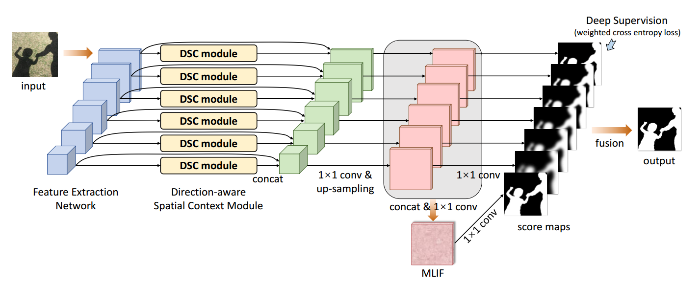
2.3 网络结构
下采样
方向感知
上采样
特征融合
Softmax分类
7

Slide 8
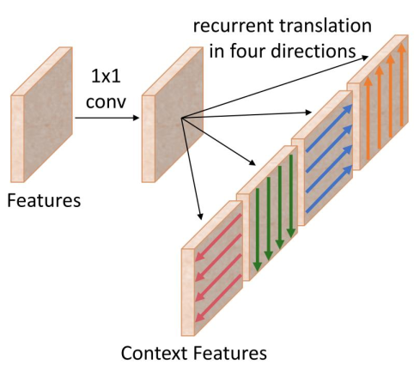
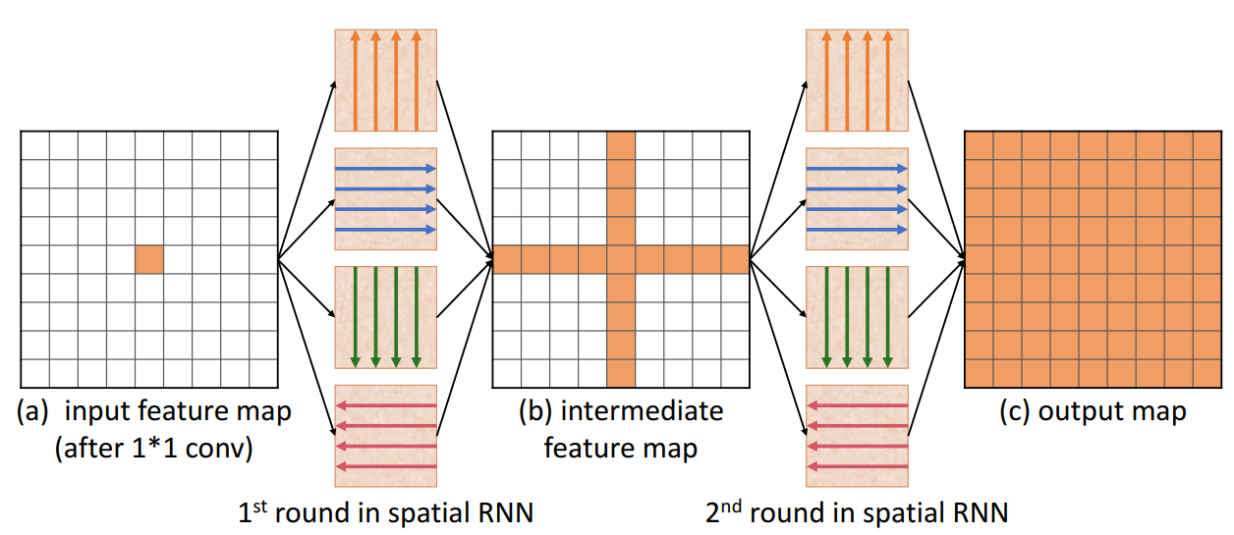
2.3.1 DSC(方向感知上下文)模块
8

Slide 9
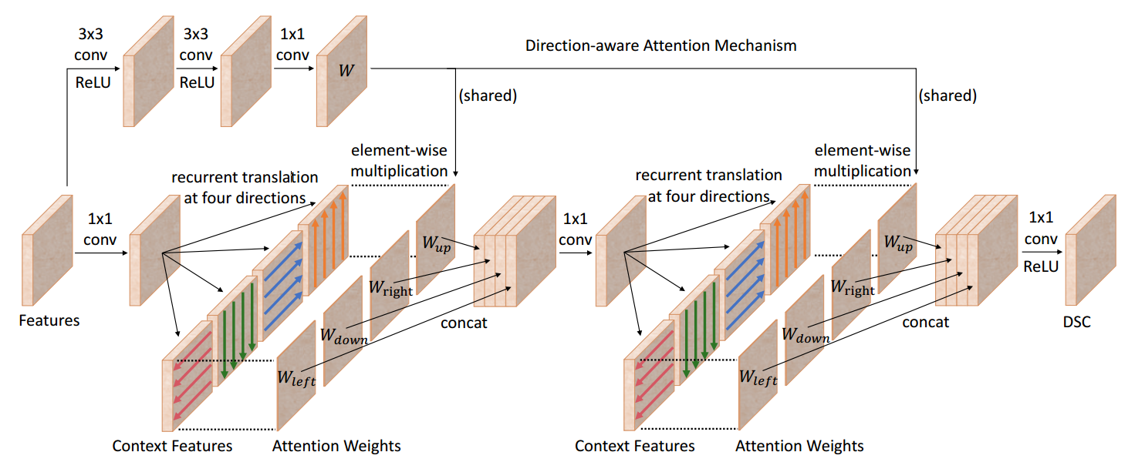
2.3.2 DSC模块+注意力模块
9

Slide 10
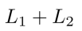
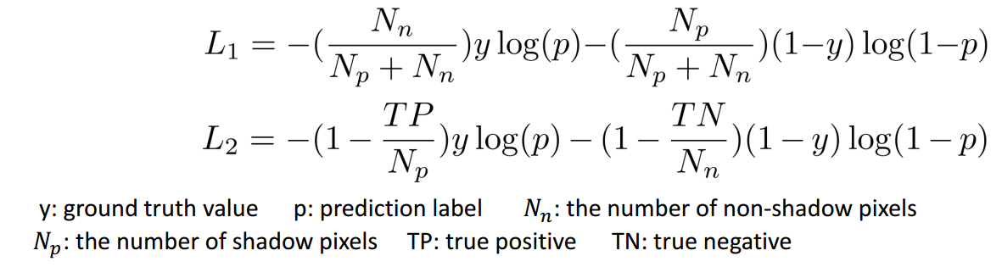
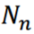
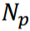
2.4. 损失函数
加权交叉熵损失函数：
有助于平衡阴影和非阴影的检测;
大
小
帮助网络专注于学习难以分类的类（阴影或非阴影）
真值
预测标签
非阴影像素数
真阳性
阴影像素数
真阴性
10

Slide 11
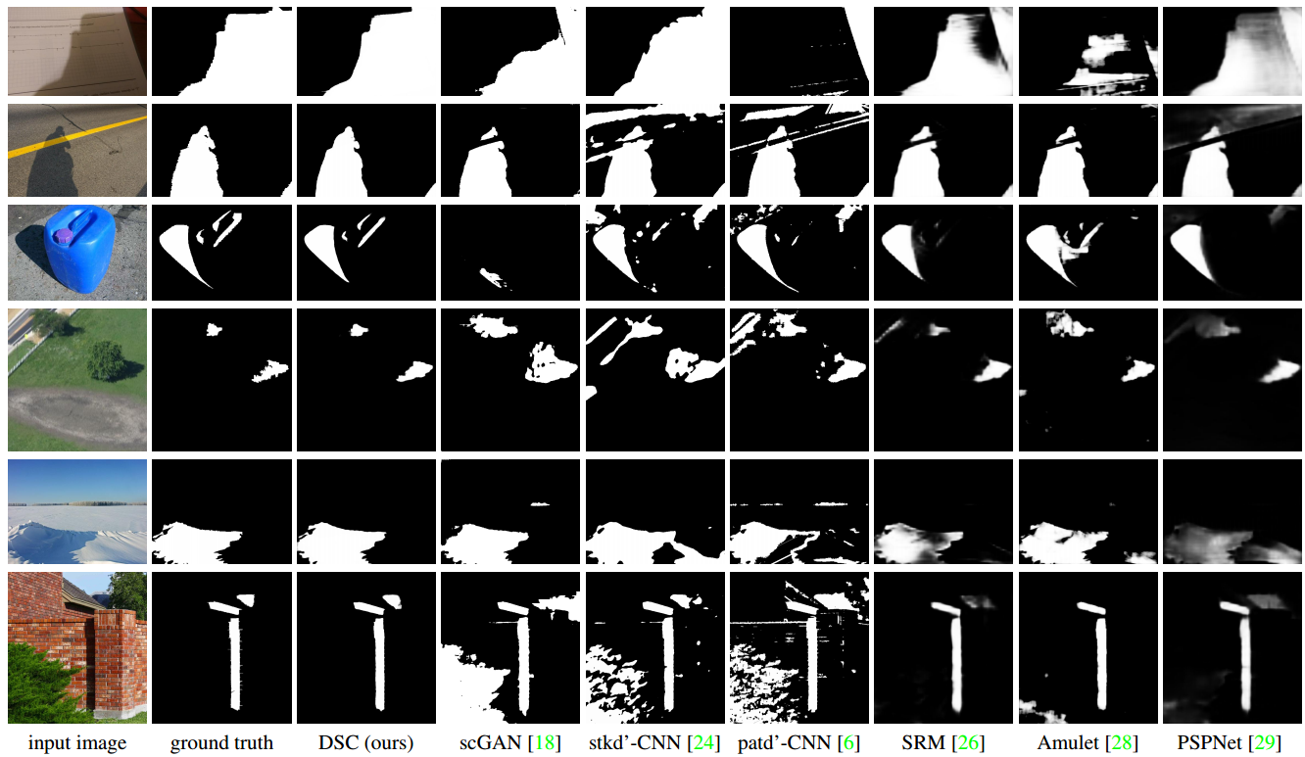
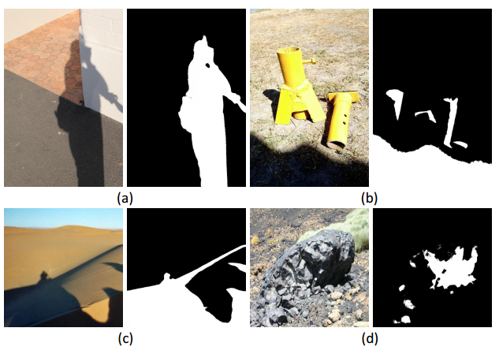
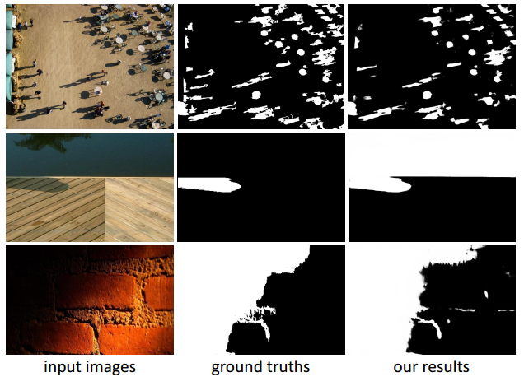
2.5. 实验结果
11

Slide 12

2.6. 总结
方向感知RNN
注意力
机制
下采样
DSC模块
上采样
多尺度融合
Softmax
加权Loss
语义
分割
12

Slide 13
3. 论文2
Context Contrasted Feature and Gated Multi-scale Aggregation for Scene Segmentation 基于上下文对比特征和门控多尺度
特征融合的场景分割
3.1 现有问题
3.2 网络结构
3.2.1 上下文对比局部特征模块
3.2.2 门控多尺度融合模块
3.3 实验结果
3.4 总 结
13
Hu X , Zhu L , Fu C W , et al. Direction-aware Spatial Context Features for Shadow Detection[J]. 2017.

Slide 14
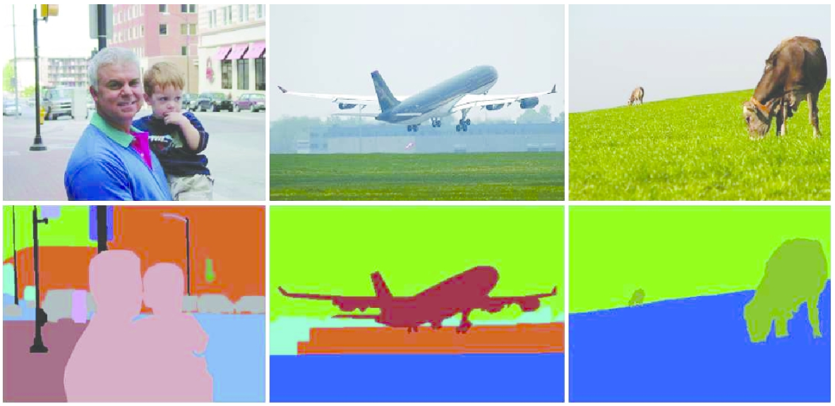
3.1 问题
小目标和多尺度对象
容易被忽略
！
突出
目标
Low
level
…
High
level
小目标
14

Slide 15
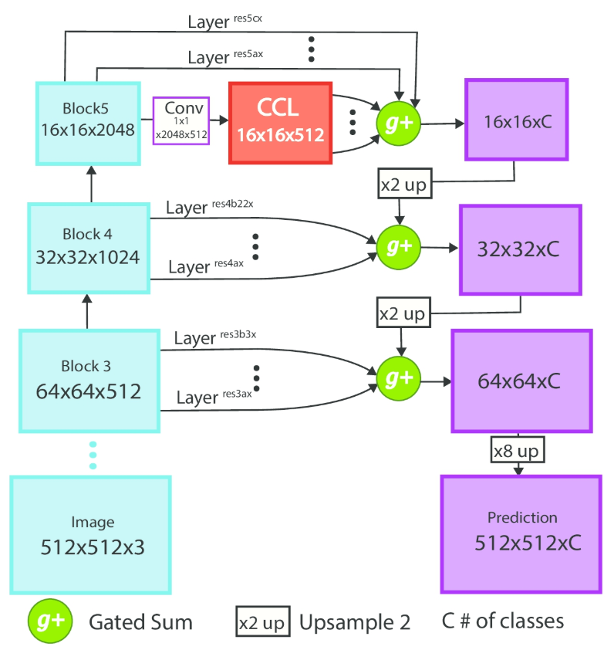
3.2 网络结构
ResNet
CCL
Gates
Upsample
下采样
多尺度特征融合
上采样
15

Slide 16
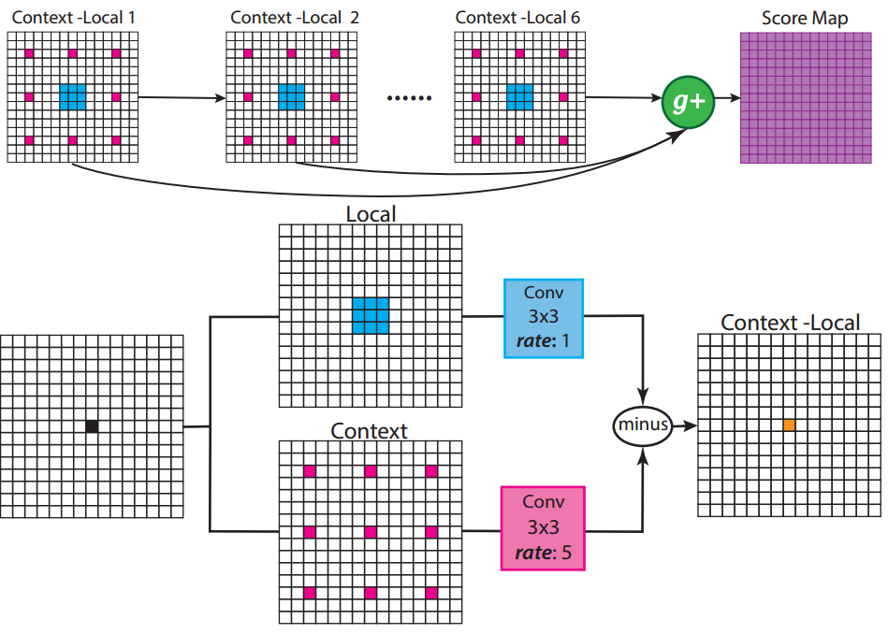
3.2.1 CCL(上下文对比局部特征)模块
16

Slide 17
3.2.2 门控多尺度融合模块
Conv
Sigmoid
RNN
w1
H×W×C
H×W×1
Score map
Conv
Sigmoid
RNN
w2
H×W×C
H×W×1
Score map
W
1×1
Refine
+
W
×
Score map
Conv
Sigmoid
RNN
w3
H×W×C
H×W×1
Score map
Conv
Sigmoid
RNN
w4
H×W×C
H×W×1
Score map
softmax
17

Slide 18
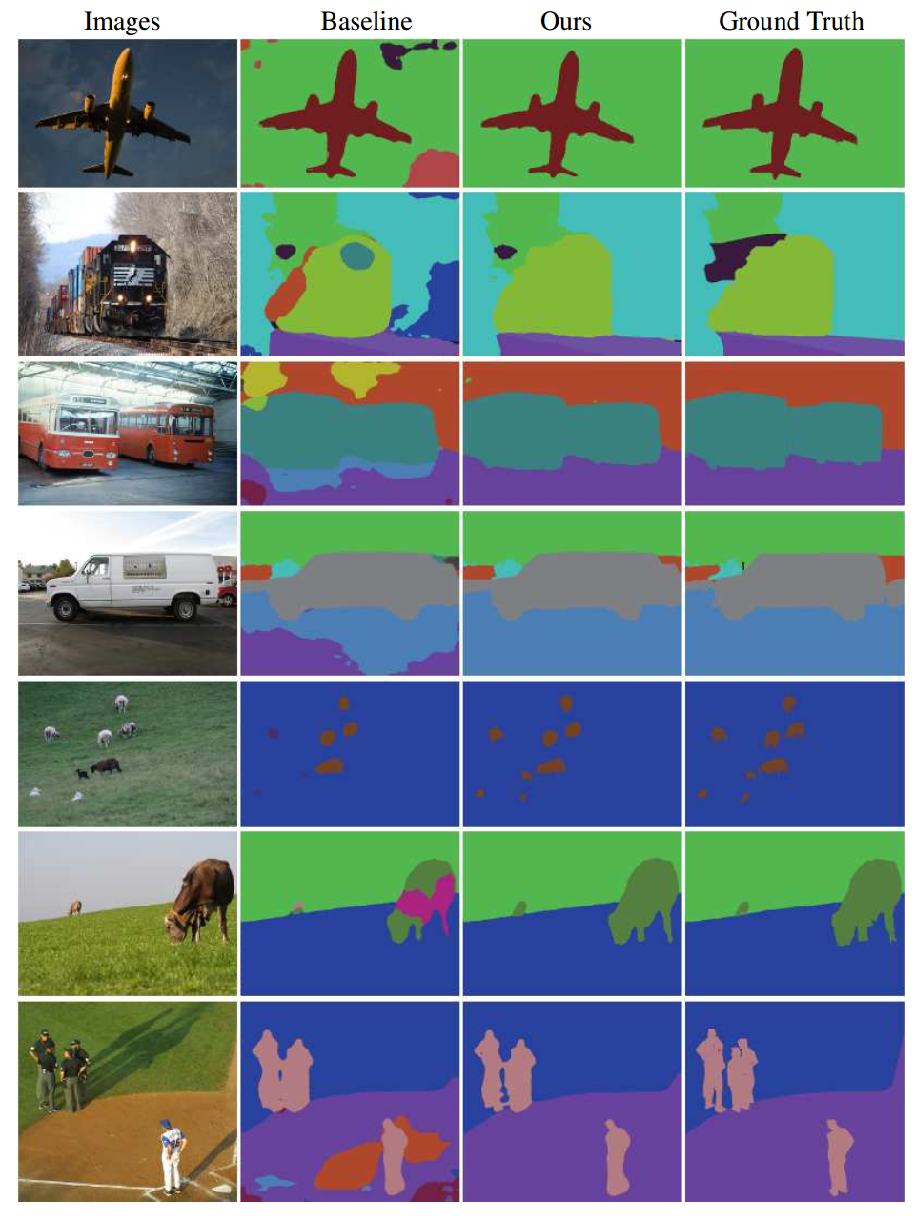
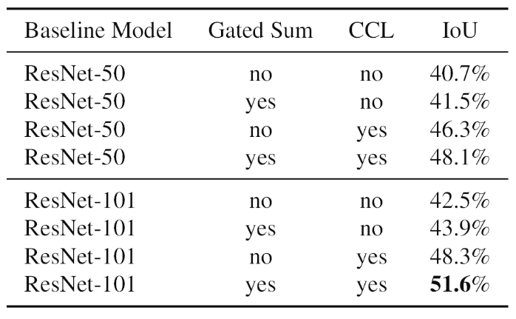
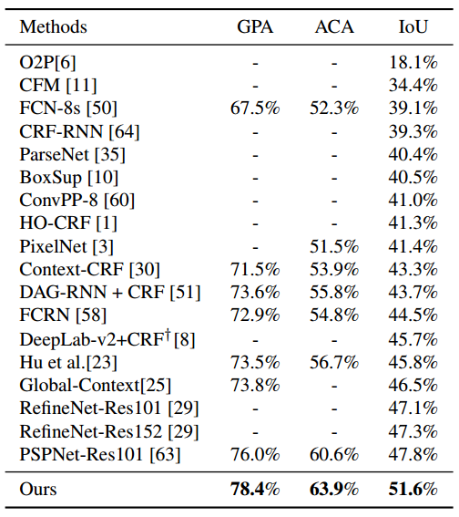
3.3 实验结果—Pascal
18

Slide 19
3.4. 总结
基于上下文对比特征
和门控多尺度特征融合
的场景分割
ResNet
语义分割
CCL
Gates
Upsample
CNN
RNN
19

Slide 20
4. 语义分割数据集整理
类别 | 数据集 | 数据源 | 有无测试集
数据融合 + 多类别语义分割 | ISPRS 2D Vaihingen | IR-R-G-DSM-nDSM(0.09m) | 无
 | 2018 IEEE GRSS Data Fusion Contest | RGB(0.05m) Lidar点云(0.5m) 高光谱数据(1m) | 无
 | Zurich Summer Dataset | NIR-RGB(0.62m) | 无
多类别语义分割 | Gaofen Image Dataset (GID) | RGB(4m) | 有
道路语义分割 | Massachusetts Roads Dataset | RGB(约1m) | 有
建筑物语义分割 | Massachusetts Buildings Dataset | RGB(约1m) | 有
 | Inria Aerial Image Labeling Dataset | RGB(0.3m) | 无
 | CrowdAI Mapping Challenge | RGB(约0.1m) | 无
 | WHU Building Dataset-航空影像数据集 | RGB(0.3m) | 有
 | WHU Building Dataset-卫星数据集I（全球城市） | RGB(0.3米到2.5米不等) | 有
 | WHU Building Dataset-卫星数据集I（东亚城市） | RGB(2.7m) | 有
20

Slide 21
5.总结
数据
融合
建筑物检测
Densenet
注意力机制
多尺度融合
后处理
pytorch
CNN
RNN
21

